Slide 1
自动检测技术与系统
5
磁电式传感器

Slide 2
磁电式传感器是通过磁电作用将被测量(如振动、位移、转速等)转换成电信号的一种传感器。
内容提纲
5.1
磁电感应式传感器
霍尔式传感器
5.2
本章要点

Slide 3
5.1
磁电感应式传感器
英文名称：Sensors Based on Faraday's Law
磁电感应式传感器利用导体和磁场发生相对运动而在导体两端输出感应电势，是一种机电能量转换型传感器，不需供电电源。
5.1.1
工作原理和结构类型
动态特性分析
测量电路
磁电感应式传感器应用举例
5.1.2
5.1.3
5.1.4

Slide 4
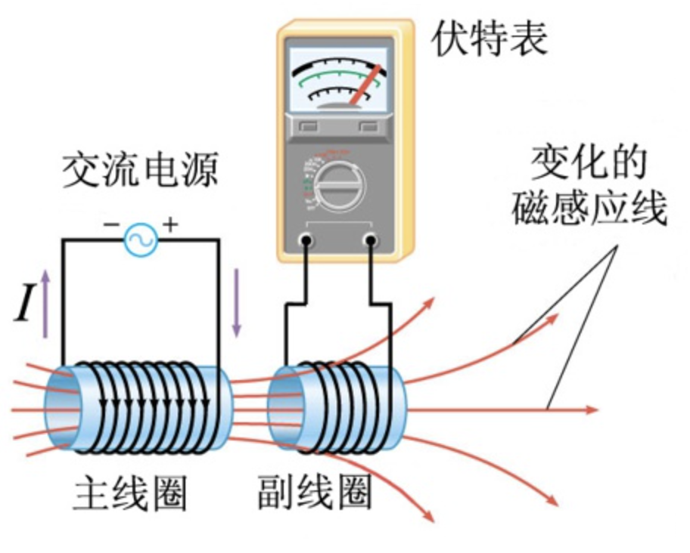
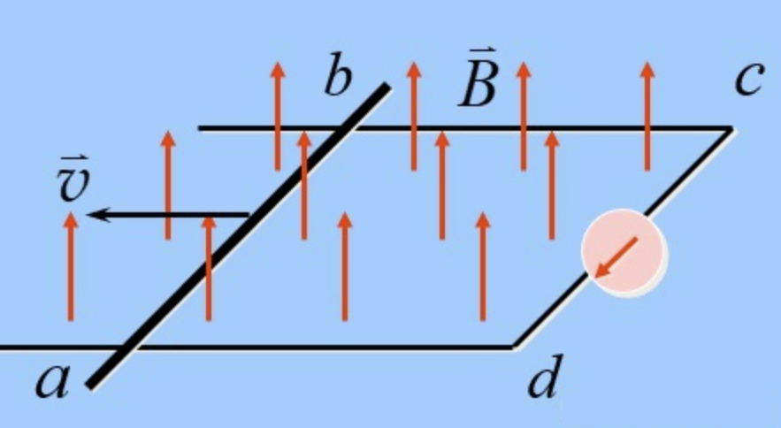
5.1.1
工作原理和结构类型
磁电感应式传感器是以电磁感应原理为基础，根据电磁感应定律，线圈两端的感应电动势正比于线圈所包围的磁链对时间的变化率。
W--线圈匝数：
Φ--线圈所包围的磁通量。

Slide 5
5.1.1
工作原理和结构类型
在传感器中，当结构参数确定后，即B、l、W、S均为定值，那么感应电动势与线圈相对磁场的运动速度（v 或 w) 成正比。
根据上述原理，可以设计两种类型的结构：
变磁通式
恒定磁通式
若线圈相对磁场运动为速度v或角速度ω时，上式可改写为
或
l — 每匝线圈的平均长度；
B — 线圈所在磁场的磁感应强度；
S — 每匝线圈的平均截面积。

Slide 6
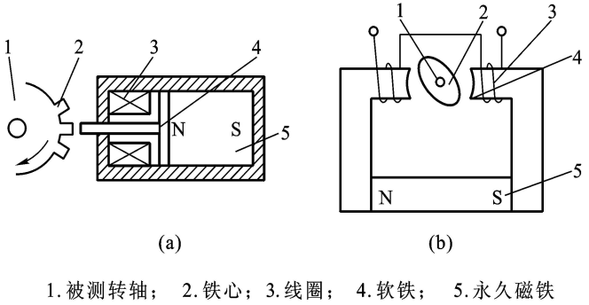


5.1.1
工作原理和结构类型
变磁通式结构
（也称为变磁阻式或变气隙式）
常用于旋转角速度的测量
(a)：开磁路变磁通式
线圈3和永久磁铁5静止不动，测量齿轮2（导磁材料制成）安装在被测转轴1上，随之一起转动；每转过一个齿，传感器磁路磁阻变化一次，磁通也就变化一次；
线圈3中产生的感应电动势的变化频率等于铁心2上齿轮的齿数和转速的乘积。
结构简单，但输出信号较小，且因高速轴上加装齿轮较危险而不宜测高转速。
图5-1 变磁通式磁电感应式传感器的结构原理图

Slide 7
5.1.1
工作原理和结构类型
变磁通式结构
(b)：两极式闭磁路变磁通式
被测转轴1带动椭圆形铁心2在磁场气隙中等速转动，使气隙平均长度周期性变化，因而磁路磁阻也周期性地变化，致使磁通同样地周期性变化，在线圈3中产生频率与铁心2转速成正比的感应电动势。
也可以用齿轮代表椭圆形铁心2，软铁（极掌）4制成内齿轮形式，两齿轮的齿数相等，当被测物体转动时，两齿轮相对运动，磁路的磁阻发生变化，因而在线圈3中产生频率与转速成正比的感应电动势。
图5-1 变磁通式磁电感应式传感器的结构原理图

Slide 8
5.1.1
工作原理和结构类型
恒定磁通式结构
工作气隙中的磁通恒定
感应电势是由于永久磁铁与线圈之间有相对运动--线圈切割磁力线而产生
(a) 动圈式
(b) 动铁式

Slide 9
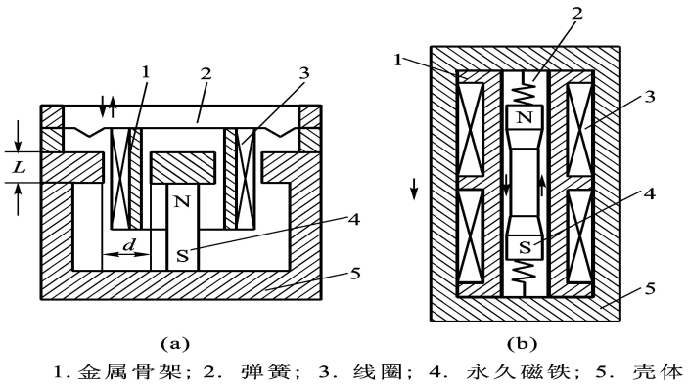
5.1.1
工作原理和结构类型
恒定磁通式结构
磁路系统产生恒定的直流磁场，磁路中的工作气隙固定不变。
(a) 动圈式
(b) 动铁式
两者的阻尼都是由金属骨架1与磁场发生相对运动而产生的电磁阻尼。
动圈式：运动部件是线圈，永久磁铁与传感器壳体固定，线圈与金属骨架用柔软弹簧支承。
动铁式：运动部件是磁铁，线圈、金属骨架和壳体固定，永久磁铁用柔软弹簧支撑。

Slide 10
5.1.1
工作原理和结构类型
恒定磁通式结构
动圈式和动铁式的工作原理相同
当壳体5随被测振动体一起振动时，由于弹簧2较软，运动部件质量相对较大，因此振动频率足够高（远高于传感器的固有频率），运动部件的惯性很大，来不及跟踪振动体一起振动，近似于静止不动，振动能量几乎全被弹簧 2 吸收，永久磁铁4与线圈3之间的相对运动速度接近于振动体振动速度。

Slide 11
5.1.1
工作原理和结构类型
恒定磁通式结构
永久磁铁4与线圈3相对运动使线圈3切割磁力线，产生与运动速度成正比的感应电动势，则
B0: 线圈所在磁场的磁感应强度；
W0: 每匝线圈的平均截面积;
l: 每匝线圈的平均长度；

Slide 12
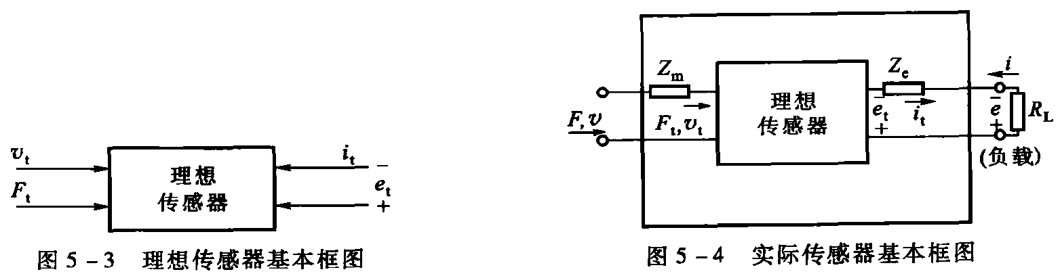
5.1.2
动态特性分析
磁电感应式传感器只适用于测量动态物理量，动态特性是其主要性能。
求解运动微分方程来研究系统的动态特性，比较复杂，高阶系统求解困难
应用机械阻抗的概念分析动态特性，可以用简单的代数方法解出描述系统动态特性的传递函数方程
实际的传感器存在内部损耗：
在机械输人端有机械阻抗Zm
在电输出端有电阻抗Ze
输入：速度v和力F
输出：电动势和电流

Slide 13

5.1.2
动态特性分析
机械阻抗
二阶机械系统：
质量块(质量m)
弹簧(刚度c)
阻尼器(阻尼系数b)
RLC串联电路

Slide 14
5.1.2
动态特性分析
机械阻抗
二阶机械系统：
质量块(质量m)
弹簧(刚度c)
阻尼器(阻尼系数b)
机械阻抗是表明机械系统中某一点上的运动响应（位移、速度v或加速度a）和引起这个运动的力F之间的关系。
速度型传感器的机械阻抗
Z=F/v
系统固有频率

Slide 15
5.1.2
动态特性分析
传递矩阵
磁电感应式传感器作为一种机电型传感器，其电气参数和机械参数之间存在着密切的机电联系，它们既能作为机械量的测量传感器，又能作为发动机，即它们具有双向（可逆）的性质。
为了进一步讨论机电传感器的双向性质，我们用网络理论对传感器进行分析并结合矩阵导出描述磁电感应式传感器双向性质的传递矩阵
传感器的输人端（机械系统）有机械阻抗，输出端有电阻抗，因此可用三个二端口网络表示

Slide 16
5.1.2
动态特性分析
壳体与质量块的相对速度
v_{t}
v_{m}
质量块的绝对速度
v0
载体绝对速度
力学模型

Slide 17
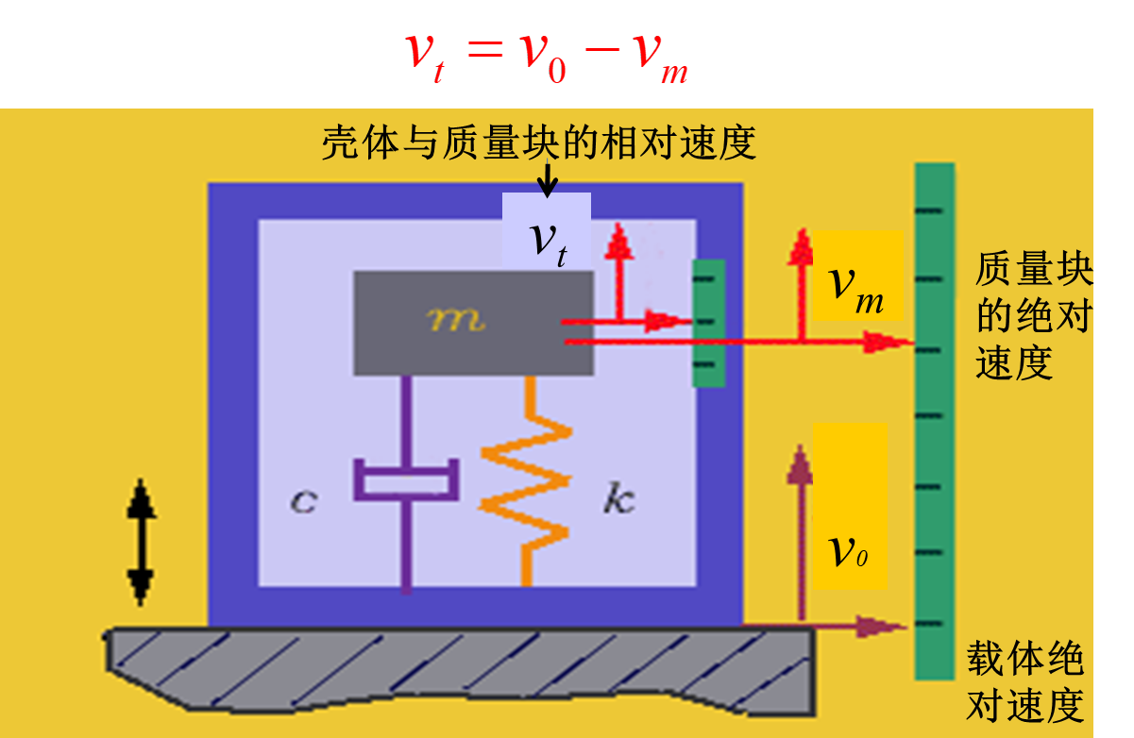
5.1.2
动态特性分析
传递矩阵
1.机械阻抗的传递矩阵
惯性力 弹性力 阻尼力

Slide 18
5.1.2
动态特性分析
传递矩阵
1.机械阻抗的传递矩阵
考虑到传感器整体，其响应速度（即输入量）v与弹簧和阻尼器的相对运动速vt相同，所以

Slide 19
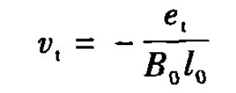

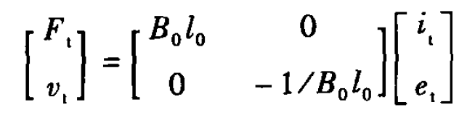
5.1.2
动态特性分析
传递矩阵
2.理想传感器的传递矩阵
不考虑机械阻抗和电阻抗，感应电动势为：
线圈中的电流为i_{t}，则线圈在同一磁场中受到的力为
理想传感器的传递矩阵

Slide 20
5.1.2
动态特性分析
传递矩阵
3.传感器电阻抗的传递矩阵
传感器的电阻抗就是线圈的阻抗Ze。
磁电感应式传感器是电压源类型的传感器，线圈阻抗相当于理想传感器电压源的一个内阻抗，输出电流 i 就是流过线圈的电流 i_{t}

Slide 21
5.1.2
动态特性分析
传递矩阵
实际传感器由传感器机械阻抗、理想传感器、传感器电阻抗组成

Slide 22
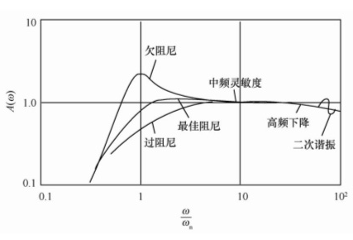
5.1.2
动态特性分析
传递函数和幅频特性
当频率低于传感器的固有频率时，传感器的灵敏度随频率而明显变化。
当频率远高于传感器的固有频率时，灵敏度接近为一常数，它基本上不随频率变化。在这一频率范围内，传感器的输出电压与振动速度成正比关系。这一频段就是传感器的工作频段，或称为传感器的频响范围。这时传感器可看作是一个理想的速度传感器。
当频率更高时，由于线圈阻抗增加，灵敏度也将随着频率的增加而下降。
不同结构的磁电感应式传感器的频率响应特性有差异，一般频响范围在几十至几百赫。低的可至10Hz左右，高的可达2000Hz左右。
特性：自己仿真看一下

Slide 23
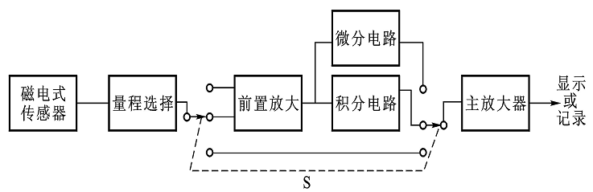
5.1.3
测量电路
磁电感应式传感器直接输出感应电势，故任何具有一定工作频带的电压表或示波器都可采用。
由于该传感器通常具有较高的灵敏度，一般不需增益放大器。
速度→位移、加速度
图5-9 磁电感应式传感器测量电路的方框图

Slide 24
5.1.3
测量电路
积分电路
输入输出关系：
积分项
误差项
一般情况下的幅值和相角误差：
如果
则为理想积分特性：
最大幅值误差将出现在低频下限处

Slide 25
5.1.3
测量电路
积分电路
积分误差与输出信号幅度衰减之间的矛盾：
欲减小积分误差，需选用较大的时间常数RC,而RC值增大的结果是使输出衰减严重，往往为了保证低端的误差不超过允许值而使得高频端的输出信号衰诚到无法利用。
分频段积分：把全部工作频带分成几段，对每个频段使用不同的积分电路。

Slide 26
5.1.3
测量电路
积分电路
有源积分：练习，自己推导分析其幅值误差和相角误差

Slide 27
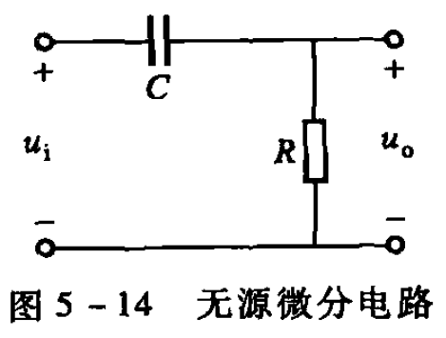
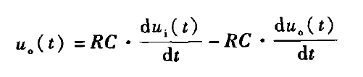

5.1.3
测量电路
微分电路
输入输出关系：
微分项
误差项
一般情况下的幅值和相角误差：
如果
则为理想微分特性：
最大微分误差将在工作频段的高端出现 -- 与积分电路相反
最大输出幅度衰减将限制工作频段的下限值。

Slide 28
5.1.3
测量电路
微分电路
在工作频段内可近似为 D2(jw)≈-jwτ的理想微分特性。

Slide 29
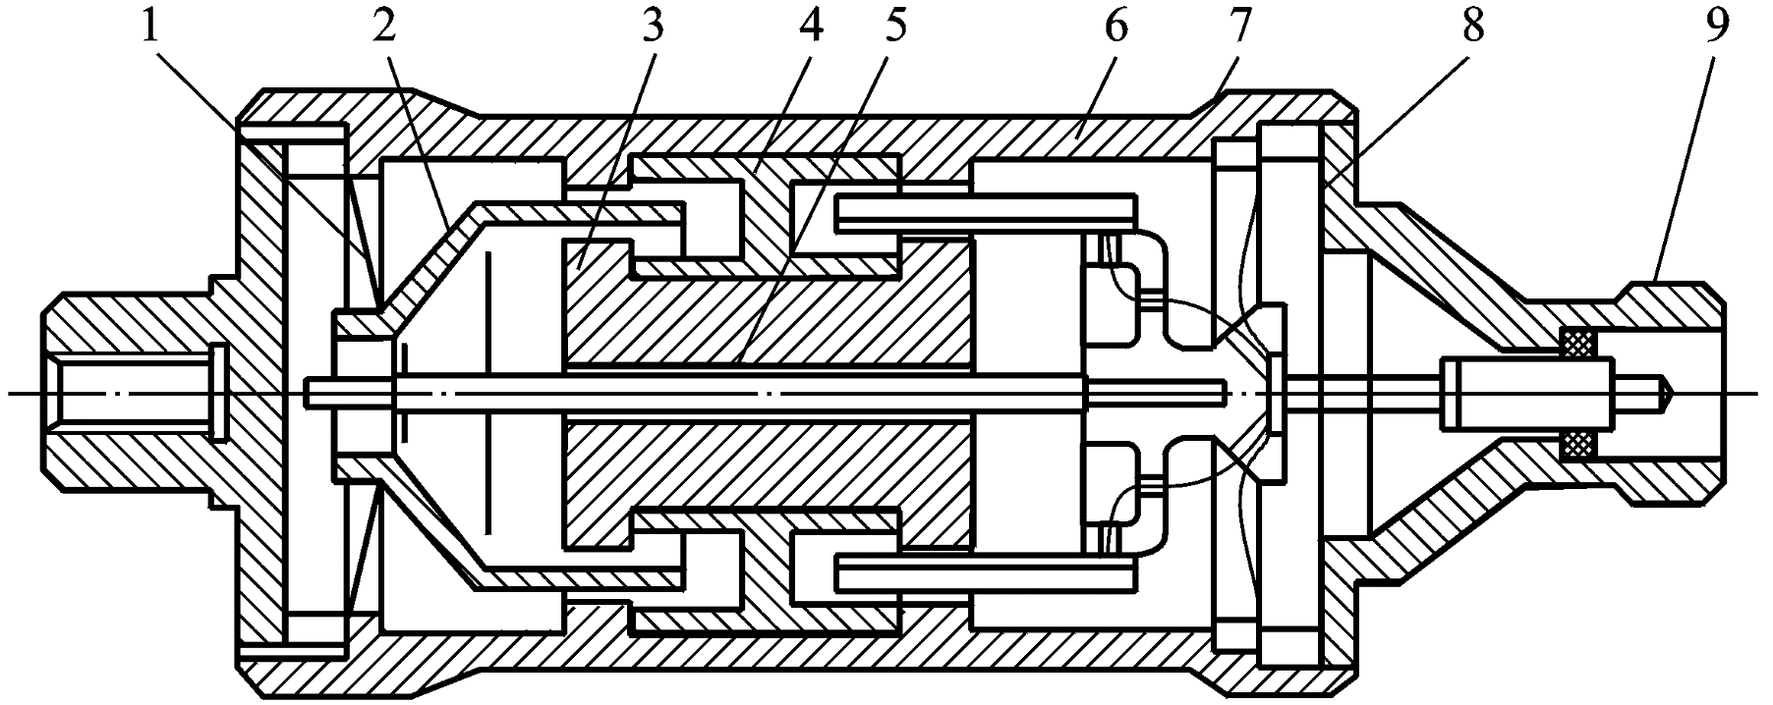
5.1.4
磁电感应式传感器应用举例
1、8—圆形弹簧片；2—圆环形阻尼器；3—永久磁铁；4—铝架；5—芯轴；6—工作线圈；7—壳体；9—引线
图5-18 CD-1型磁电感应式振动速度传感器的结构原理图

Slide 30
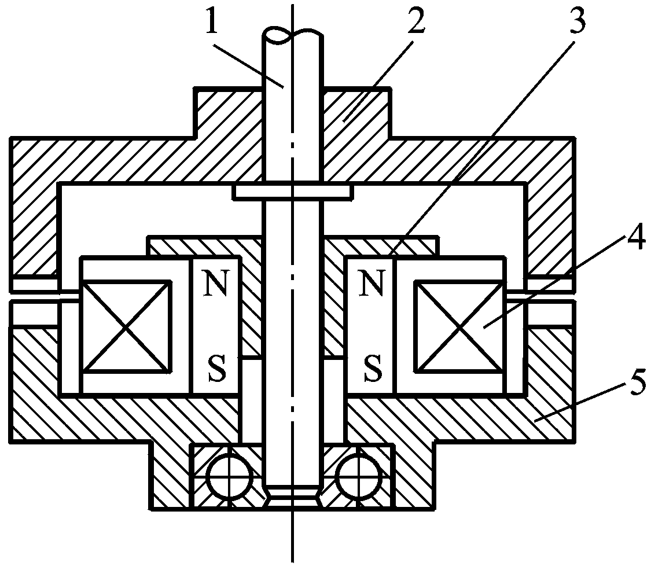
5.1.4
磁电感应式传感器应用举例
1—转轴；2—转子；3—永久磁铁；4—线圈；5—定子
图5-19 磁电感应式转速传感器的结构原理图

Slide 31
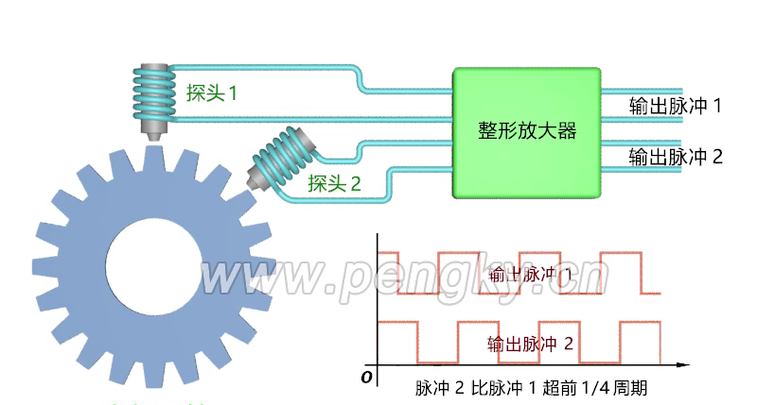

5.1.4
磁电感应式传感器应用举例
1—转轴；2—转子；3—永久磁铁；4—线圈；5—定子
图5-19 磁电感应式转速传感器的结构原理图

Slide 32
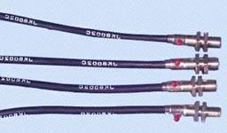
5.2
霍尔式传感器
英文名称：Hall Effect Sensor
基于霍尔效应原理，将被测量，如电流、磁场、位移、压力等转换成电动势输出的传感器。
5.2.1
霍尔效应和霍尔元件材料
霍尔元件构造及测量电路
霍尔元件的主要技术指标
霍尔元件的补偿电路
霍尔式传感器的应用举例
5.2.2
5.2.3
5.2.4
5.2.5

Slide 33
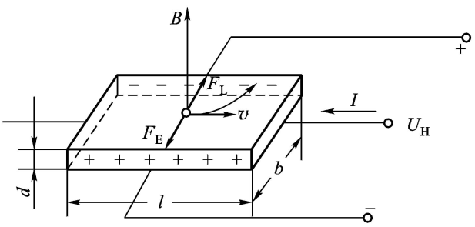
5.2.1
霍尔效应和霍尔元件材料
霍尔效应
图5-20 霍尔效应原理图
磁场方向垂直于薄片，当有电流 I 流过时，在垂直于电流和磁场的方向上将产生电动势U_{H}，这种现象称为霍尔效应。

Slide 34
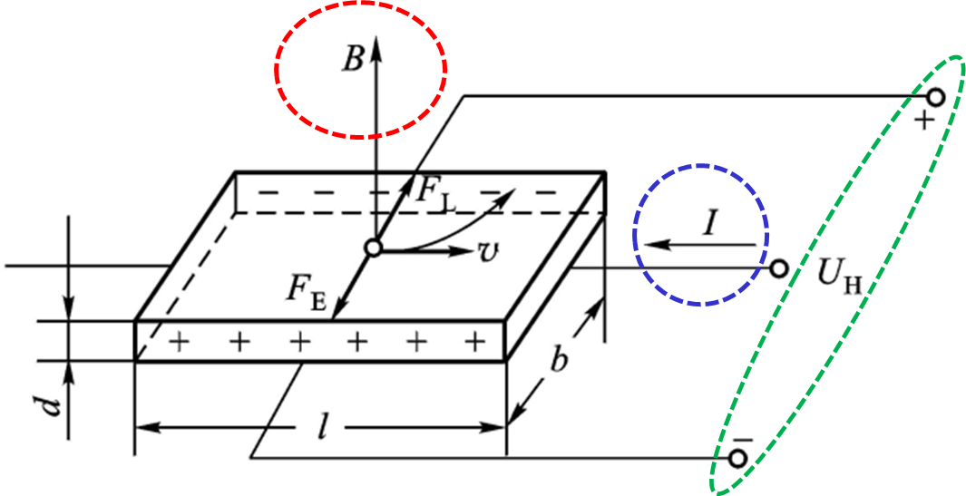
5.2.1
霍尔效应和霍尔元件材料
霍尔效应
电子受到的洛伦兹力：
e：电子电荷电量
v：电子运动速度
B：磁感应强度
电子受到的电场力：
E_{H}：电子积累形成的电场强度
U_{H}：电子积累形成的电位差
b：霍尔元件的宽度
平衡时：
霍尔电场、霍尔电压

Slide 35
5.2.1
霍尔效应和霍尔元件材料
霍尔效应
电流密度：
n:电子浓度
电流：
其中 为霍尔系数,
为灵敏度系数
为了k_{H}↑，则R_{H} ↑ ，d↓

Slide 36
5.2.1
霍尔效应和霍尔元件材料
霍尔元件
如果磁场与薄片法线有α夹角，则
具有霍尔效应的元件称为霍尔元件
霍尔式传感器由霍尔元件所组成
多用N型半导体
霍尔元件越薄（即d越小），k_{H}就越大，所以霍尔元件都比较薄。薄膜霍尔元件厚度只有1um左右。

Slide 37
5.2.1
霍尔效应和霍尔元件材料
控制电流（或磁场）方向改变时，霍尔电压方向也将改变；
电流与磁场方向同时改变时，霍尔电压方向不变；
当载流材料和几何尺寸确定后，霍尔电压U_{H}的大小正比于控制电流I和磁感应强度B，因此霍尔元件可用来测量磁场(I恒定)、检测电流（B恒定）、或制成各种运算器。
当霍尔元件在一个线性梯度磁场中移动时，输出霍尔电压反映了磁场变化，由此可测微小位移、压力、机械振动等。
霍尔式传感器转换效率较低，受温度影响大，但结构简单，体积小，坚固，频率响应宽，动态范围（输出电压的变化）大，无触点，使用寿命长，可靠性高，易微型化和集成电路化，因此得到广泛立用。

Slide 38
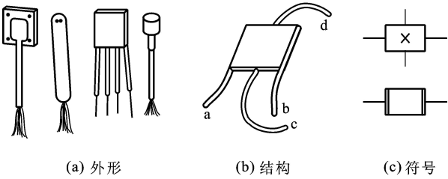
5.2.2
霍尔元件构造及测量电路
霍尔元件结构:
霍尔片
四极引线
壳体
图5-21 霍尔元件

Slide 39
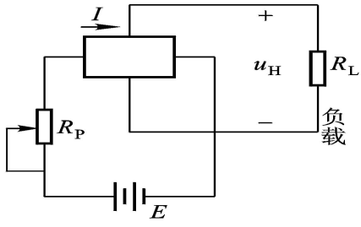
5.2.2
霍尔元件构造及测量电路
测量电路
激励电流由电源 E 供给
可变电阻R_{P}用来调节激励电流I 的大小
R_{L}为输出霍尔电势U_{H}的负载电阻（显示仪表、记录装置 或放大器的输入阻抗）
图5-22 霍尔元件的基本测量电路

Slide 40
5.2.3
霍尔元件的主要技术指标
额定激励电流I_{H}
使霍尔元件温升10℃所施加的控制电流值称为额定激励电流。通常用I_{H}表示。
焦耳热：
散热由上、下面承担：
其中ΔT:限定温升，A：散热系数（W/cm² ▪℃）。

Slide 41
5.2.3
霍尔元件的主要技术指标
输入电阻R_{i}
它是指控制电流极间的电阻值。
在室温(20±5)℃的环境温度中测取。
输出电阻R_{s}
它是指霍尔电极间的电阻值。
在(20±5)℃的条件下测取。

Slide 42
5.2.3
霍尔元件的主要技术指标
不等位电势及零位电阻r₀
当霍尔元件通以I_{H}而不加外磁场时，霍尔输出端仍有空载电势存在，该电势称为不等位电势(或零位电势)，记为U₀。
不等位电阻
主要原因:
1、霍尔电极位置不对称或不在同一等位面上；
2、电阻率不均匀或几何尺寸不均匀；
3、控制电流分布不均匀。

Slide 43
5.2.3
霍尔元件的主要技术指标
寄生直流电势
当不加外磁场，控制电流改用额定交流电流时，霍尔电极间的空载电势为直流与交流电势之和。其中的交流霍尔电势与前述零位电势相对应，而直流霍尔电势是个寄生量，称为寄生直流电势U。（<1mV）
主要原因：
1、控制电极、霍尔电极非欧姆接触，整流效果；
2、两个霍尔电极不对称，形成的温差电势，温漂。

Slide 44
5.2.3
霍尔元件的主要技术指标
热阻R_{Q}
在霍尔电极开路情况下，在霍尔元件上输入1mW的电功率时产生的温升，单位为℃/mW。
比拟：
与欧姆定律相似，热阻可表示为：

Slide 45
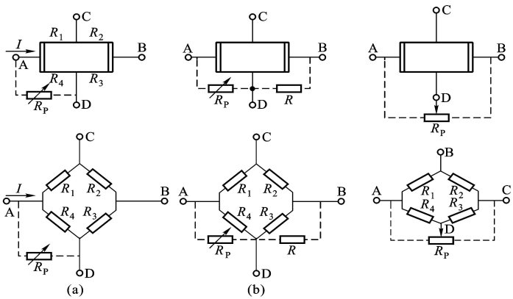
5.2.4
霍尔元件的补偿电路
不等位电动势的补偿
不等位电压与不等位电阻一致，因此可分析其电阻进行补偿
A、B为控制电极，C、D为霍尔电极，在极间分布的电阻为R1、R2、R3、R4
理想情况是R1=R2=R3=R4，即可取得不等位电压为零（或不等位电阻为零）
若存在零位电压，则此四个电阻不等；将其视为电桥的四个臂，即电桥不平衡。
为使其达到平衡可在阻值较大的臂上并联电阻（a）或在两个臂上同时并联电阻 (b)、(c)。
图5-23 不等位电压的补偿

Slide 46
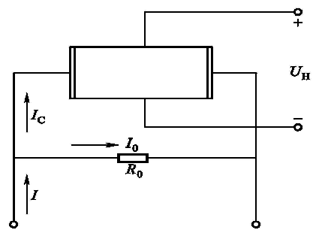
5.2.4
霍尔元件的补偿电路
温度补偿：分流电阻法
温度发生变化：
霍尔元件:
输入电阻
控制电流
灵敏系数
分流电阻
电阻
分流的流
图5-24 采用分流电阻法的温度补偿电路

Slide 47
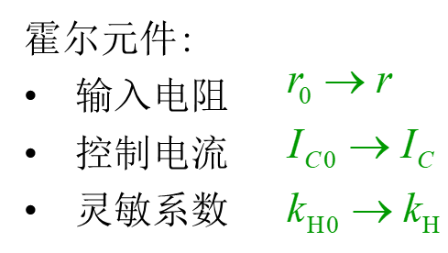
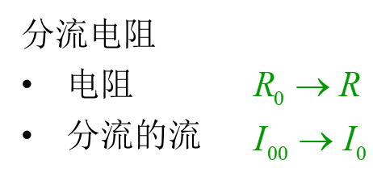
5.2.4
霍尔元件的补偿电路
温度补偿：分流电阻法
为温度系数

Slide 48
5.2.4
霍尔元件的补偿电路
温度补偿：分流电阻法
为温度系数

Slide 49
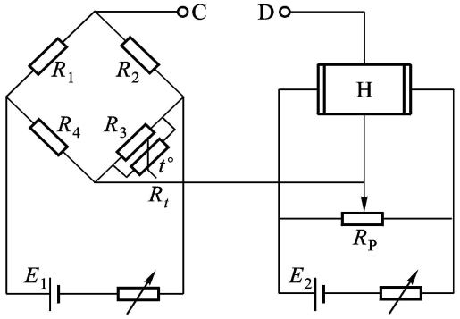
5.2.4
霍尔元件的补偿电路
电桥补偿法
由于霍尔元件在制造工艺方面的原因，当通入额定直流控制电流I_{C}而外磁场B=0时，霍尔电势输出并不为零，而存在一个不等位电势U_{M}，从而对测量结果造成误差。
为了解决这一问题，可采用具有温度补偿的桥式补偿电路。该电路本身也接成桥式电路，且其中一个桥臂采用热敏电阻，可以在霍尔元件的整个工作温度范围内对U_{M}进行良好的补偿。
图5-25 电桥补偿法的温度补偿电路

Slide 50
5.2.5
霍尔式传感器的应用举例
优点：
结构简单、体积小、坚固、频率响应宽、动态范围大、无触点、寿命长、可靠性好、易微型化、集成电路化。
缺点：
转换效率低、受温度影响大。

Slide 51


5.2.5
霍尔式传感器的应用举例
霍尔式位移传感器
保持霍尔元件的控制电流恒定，使霍尔元件在一个均匀的梯度磁场中沿x方向移动
霍尔电压与磁感应强度 B 成正比
磁场在一定范围内沿x方向的变化 dB/dx为常数，因此元件沿x方向移动时，霍尔电压的变化为
积分：
图5-26 霍尔式位移传感器原理示意图

Slide 52
5.2.5
霍尔式传感器的应用举例
霍尔式位移传感器
霍尔电压与位移成正比，电压的极性表明了元件位移的方向；
磁场梯度越大，灵敏度越高；
磁场梯度越均匀，输出线性度就越好
为了得到均匀的磁场梯度，将磁极片设计成特殊形状
图5-26 霍尔式位移传感器原理示意图

Slide 53
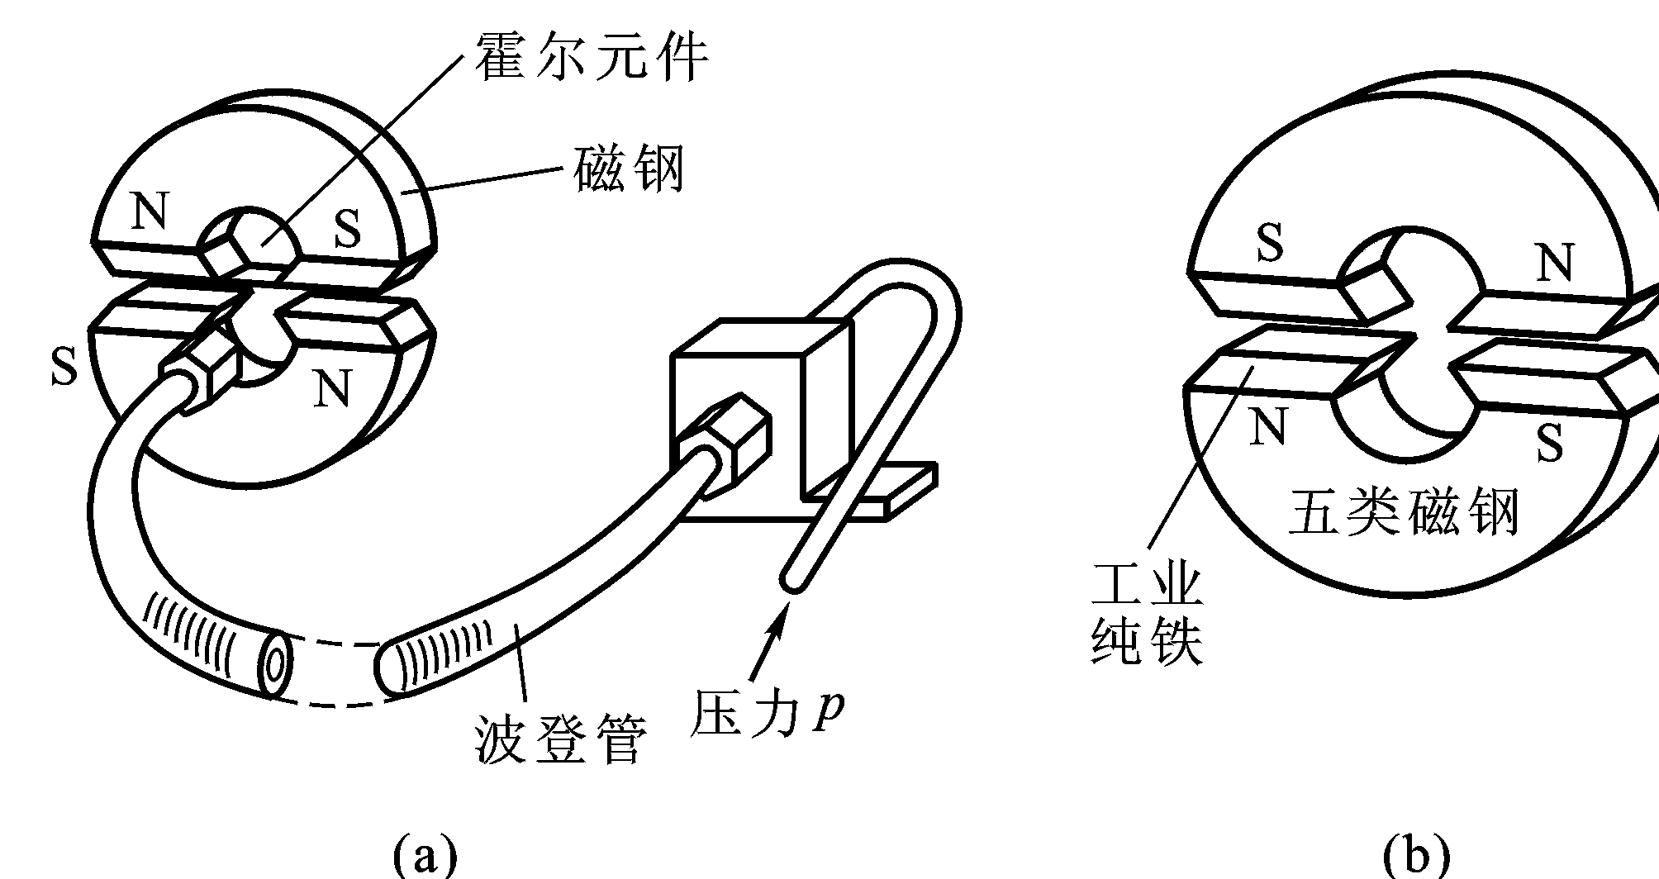
5.2.5
霍尔式传感器的应用举例
霍尔式压力传感器
任何非电量只要能转换成位移量的变化，均可利用霍尔式位移传感器的原理变换成霍尔电压。
霍尔式压力传感器：
弹性元件将被测压力变换成位移
霍尔元件固定在弹性元件的自由端
弹性元件产生位移，带动霍尔元件在线性变化的磁场中移动，从而输出霍尔电压。
图5-27 霍尔式压力传感器的磁钢外形及结构原理图

Slide 54
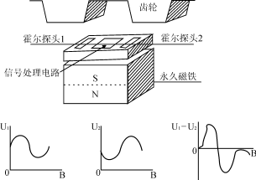
5.2.5
霍尔式传感器的应用举例
差动霍尔电路 (双霍尔电路)
霍尔电压发生器由一对霍尔元件组成
在电路背面放置一块永久磁体，当用铁磁材料制成的齿轮从电路附近转过时，一对霍尔片上产生的霍尔电压相位相反，经差分放大后，使器件灵敏度大为提高。
用这种电路制成的汽车齿轮传感器具有极优的性能。

Slide 55
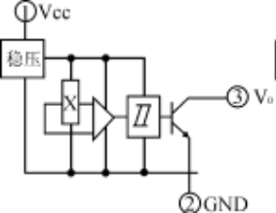
5.2.5
霍尔式传感器的应用举例
霍尔开关器件
特点：
无触点磨损、无火花干扰、
无转换抖动、工作频率高。
稳压器、霍尔片、差分放大器，施密特触发器和输出级组成。
在外磁场的作用下，
当磁感应强度超过导通阈值时，输出管导通，输出低电平;
之后，B再增加，仍保持导通态;
若外加磁场的B值降低到关闭阈值时，输出管截止，输出高电平。

Slide 56
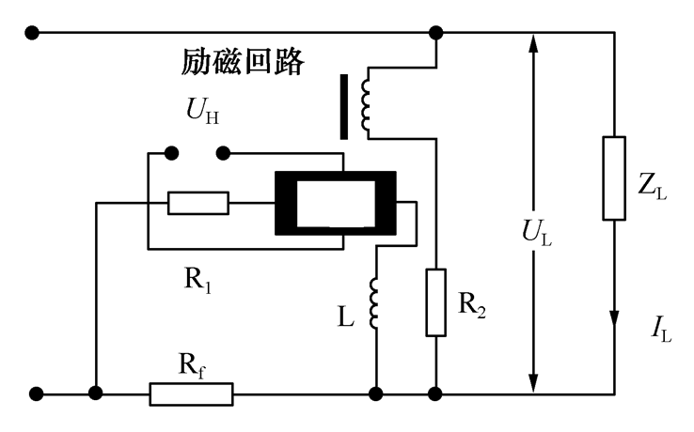
5.2.5
霍尔式传感器的应用举例
霍尔功率计
负载功率等于负载电压和负载电流之乘积
使用霍尔元件时:
使负载电压与磁感应强度成比例
使负载电流与控制电流成比例
负载功率就正比于霍尔元件的霍尔电势。
霍尔元件输出的霍尔电势为输入控制电流与驱动磁感应强度的乘积的函数关系

Slide 57
5
本章要点
磁电感应式传感器
工作原理和结构类型
动态特性
误差分析
霍尔式传感器
霍尔效应
测量电路
补偿电路

Slide 58
5
作业
1) 第5.1.2节 “三传递函数”
推导磁电感应式传感器的传递函数，分析其幅频特性。
2) 第5.1.3节 图5-11
推导分析磁电感应式传感器有源积分电路的幅值误差和相角误差。

Slide 59
5
作业
1) 第5.1.2节 “三传递函数”
推导磁电感应式传感器的传递函数，分析其幅频特性。
2) 第5.1.3节 图5-11
推导分析磁电感应式传感器有源积分电路的幅值误差和相角误差。
第5.2.4节 图5-24
推导分析霍尔传感器的分流电阻法温度补偿。

